Slide 1

第9章 SQL合併查詢與子查詢
9-1 SQL合併查詢的基礎
9-2 交叉合併查詢
9-3 θ合併與EquiJoins合併查詢
9-4 自然合併查詢
9-5 外部合併查詢
9-6 集合運算的查詢
9-7 SQL子查詢
9-8 合併更新與刪除

Slide 2

9-1 SQL合併查詢的基礎-說明
SQL合併查詢（Join）是使用在多個資料表的查詢，其主要的目的是將關聯式資料庫正規化分析分割的資料表，還原成使用者所需的資訊，因為正規化的目的是避免資料重複，但是，擁有重複資料的資訊反而易於使用者閱讀和了解。
例如：在【開課】資料表只儲存【學號】和【教授編號】欄位，透過合併查詢，我們才能取得學生和教授姓名等相關資訊。

Slide 3
9-1 SQL合併查詢的基礎-種類
SQL合併查詢是將儲存在不同資料表的欄位資料取出，合併成所需的資訊，常用的合併查詢，依查詢範圍從大到小，如下所示：
  交叉合併查詢。
  θ合併。
  EquiJoins合併查詢。
  自然合併查詢。
  外部合併查詢。

Slide 4
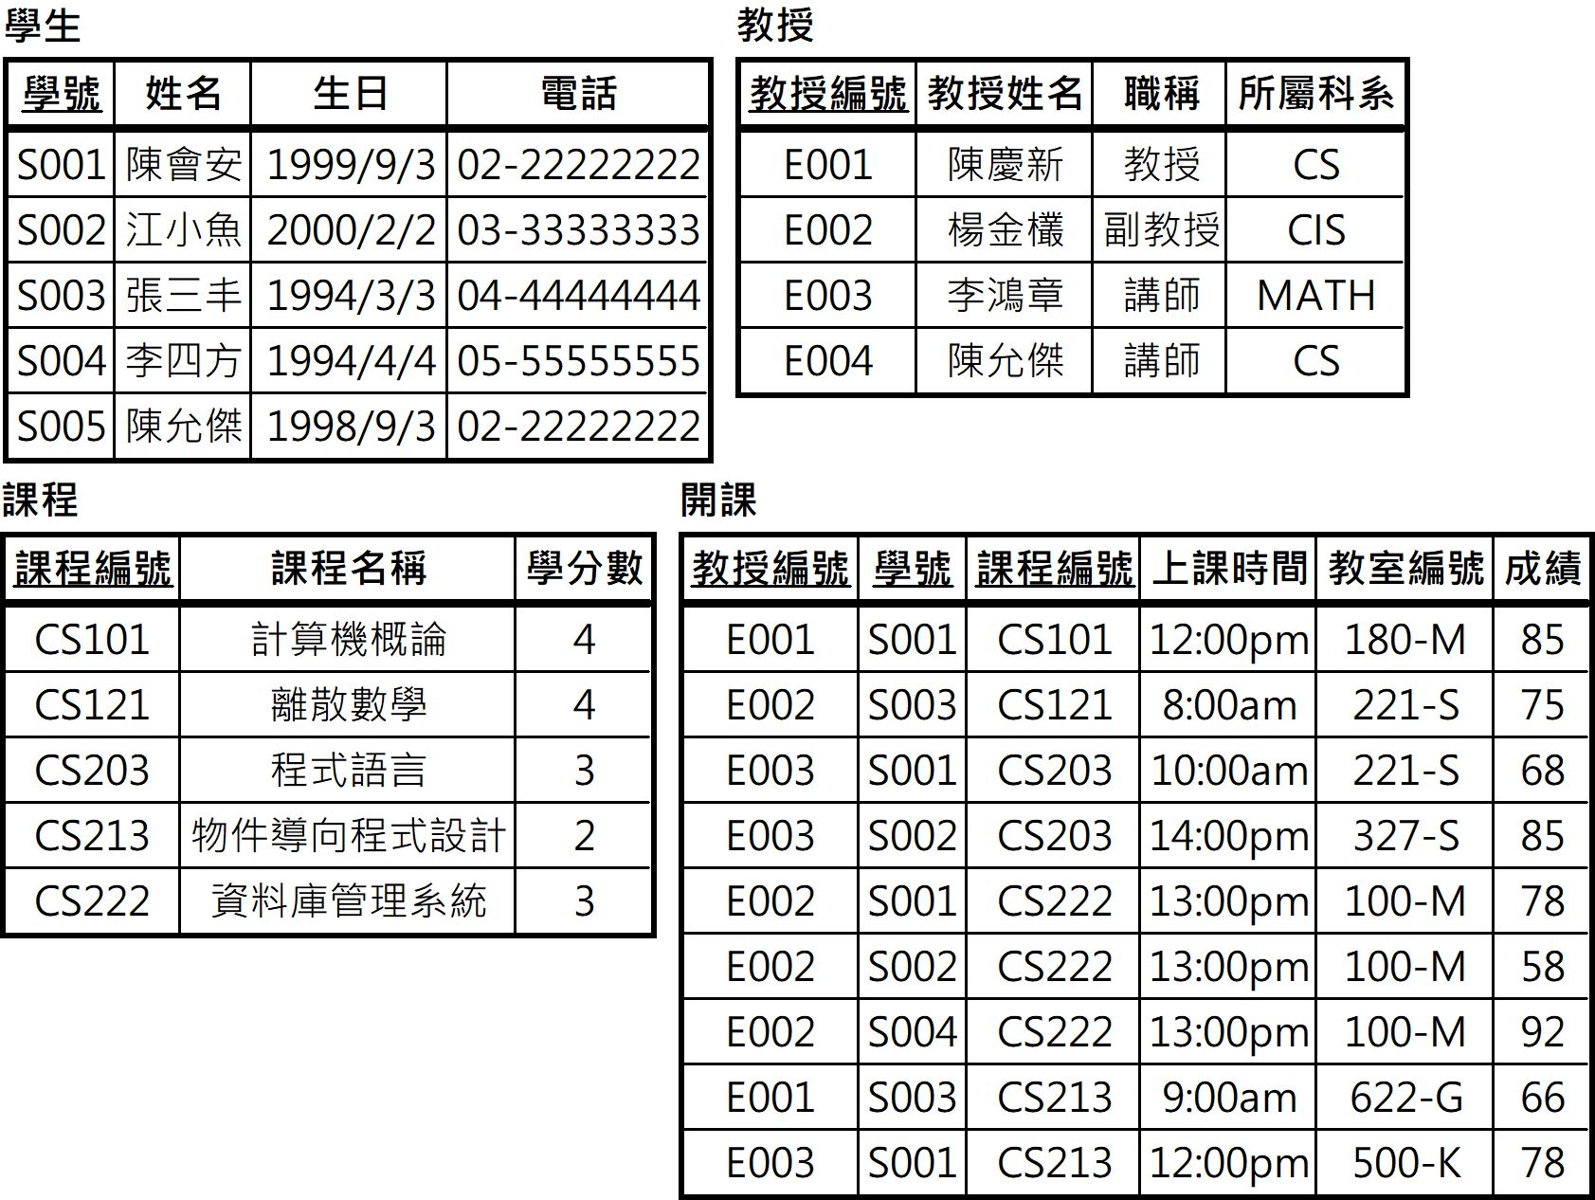
9-1 SQL合併查詢的基礎-資料表範例

Slide 5
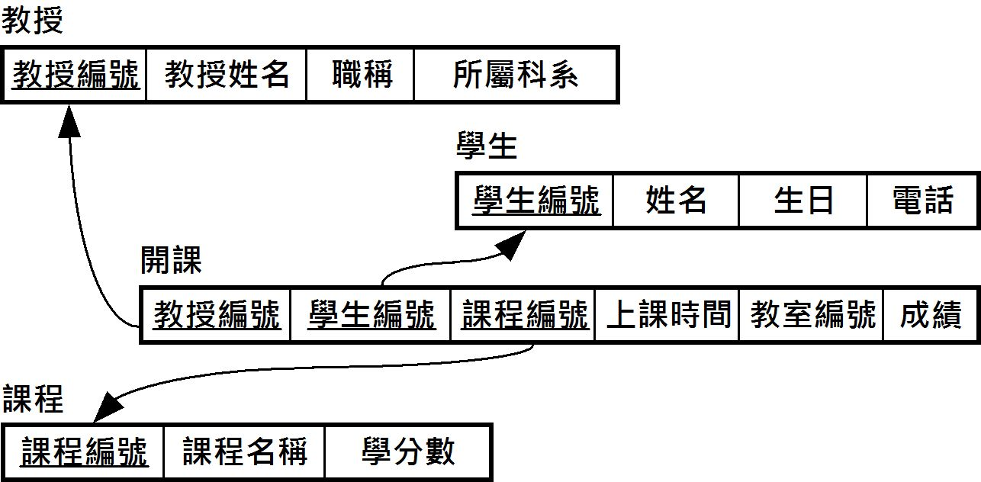
9-1 SQL合併查詢的基礎-外來鍵參考圖

Slide 6
9-2 交叉合併查詢-說明
SQL的CROSS JOIN交叉合併查詢指令是關聯式代數的卡笛生乘積運算（Cartesian Product），查詢結果的記錄數是兩個資料表記錄數的乘積。

Slide 7
9-2 交叉合併查詢-
SQL查詢範例：Ch9_2a.sql
使用交叉合併查詢從【學生】資料表取出【學號】與【姓名】欄位，和從【開課】資料表取出【課程編號】與【教授編號】欄位，如下所示：
SELECT 學生.學號, 學生.姓名, 開課.課程編號, 開課.教授編號
FROM 學生 CROSS JOIN 開課

Slide 8
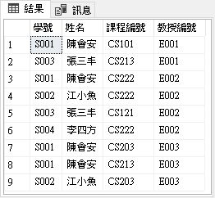
9-2 交叉合併查詢-
SQL查詢範例：Ch9_2b.sql
請使用交叉合併查詢配合WHERE子句，找出【學生】和【開課】資料表每位學生的修課記錄，條件是2個資料表的【學號】相等，如下所示：
SELECT 學生.學號, 學生.姓名, 開課.課程編號, 開課.教授編號
FROM 學生 CROSS JOIN 開課
WHERE 學生.學號 = 開課.學號

Slide 9
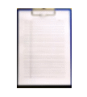
9-3 θ合併與EquiJoins合併查詢
9-3-1 θ合併查詢
9-3-2 EquiJoins合併查詢

Slide 10
9-3-1 θ合併查詢-說明
θ合併（Theta Join）查詢的SQL合併條件是使用「=」、「>」、「<」、「>=」、「<=」或「<>」比較運算子來合併2個資料表。

Slide 11
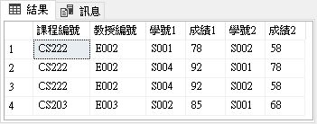
9-3-1 θ合併查詢-
SQL查詢範例：Ch9_3_1a.sql
在【開課】資料表找出同一位教授的同一門課程中，有哪些學生的成績比你高，如下所示：
SELECT 開課1.課程編號,開課1.教授編號, 開課1.學號 AS 學號1,
開課1.成績 AS 成績1, 開課2.學號 AS 學號2,
開課2.成績 AS 成績2
FROM 開課 開課1, 開課 開課2
WHERE 開課1.課程編號 = 開課2.課程編號 AND
開課1.教授編號 = 開課2.教授編號 AND
開課1.成績 > 開課2.成績

Slide 12
9-3-2 EquiJoins合併查詢-說明
EquiJoins合併查詢通常是使用在2個資料表的主鍵和外來鍵擁有關聯性（Relationship）的資料查詢，可以取出2個資料表都符合條件的記錄資料，其基本語法如下所示：
  SELECT 資料表1.欄位名稱1, 資料表2.欄位名稱2 [, 資料表n.欄位名稱n]
  FROM 資料表1, 資料表2.[, 資料表n ]
  WHERE 資料表1.欄位名稱 = 資料表2.欄位名稱
  [ AND 資料表1.欄位名稱 = 資料表n.欄位名稱 ]
EquiJoins合併查詢WHERE子句的條件是使用比較運算子’=’等號合併兩個資料表。

Slide 13
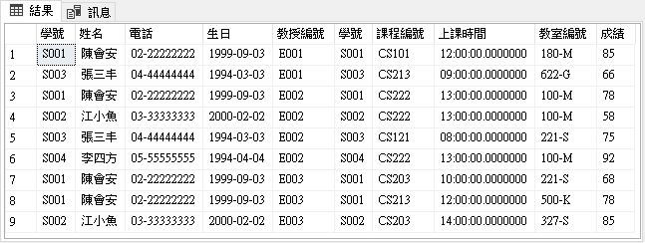
9-3-2 EquiJoins合併查詢-
SQL查詢範例：Ch9_3_2a.sql
請合併查詢【學生】和【開課】資料表，可以取得學生的詳細資料，和每位學生詳細的修課資料，如下所示：
  SELECT * FROM 學生, 開課
  WHERE 學生.學號 = 開課.學號

Slide 14
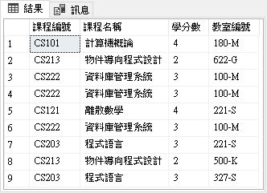
9-3-2 EquiJoins合併查詢-
SQL查詢範例：Ch9_3_2b.sql
在【課程】和【開課】資料表查詢每一門課程的詳細資料和其上課的教室編號，如下所示：
  SELECT 課程.*, 開課.教室編號 FROM 課程, 開課
  WHERE 課程.課程編號 = 開課.課程編號

Slide 15
9-4 自然合併查詢
9-4-1 自然合併查詢
9-4-2 INNER JOIN指令

Slide 16
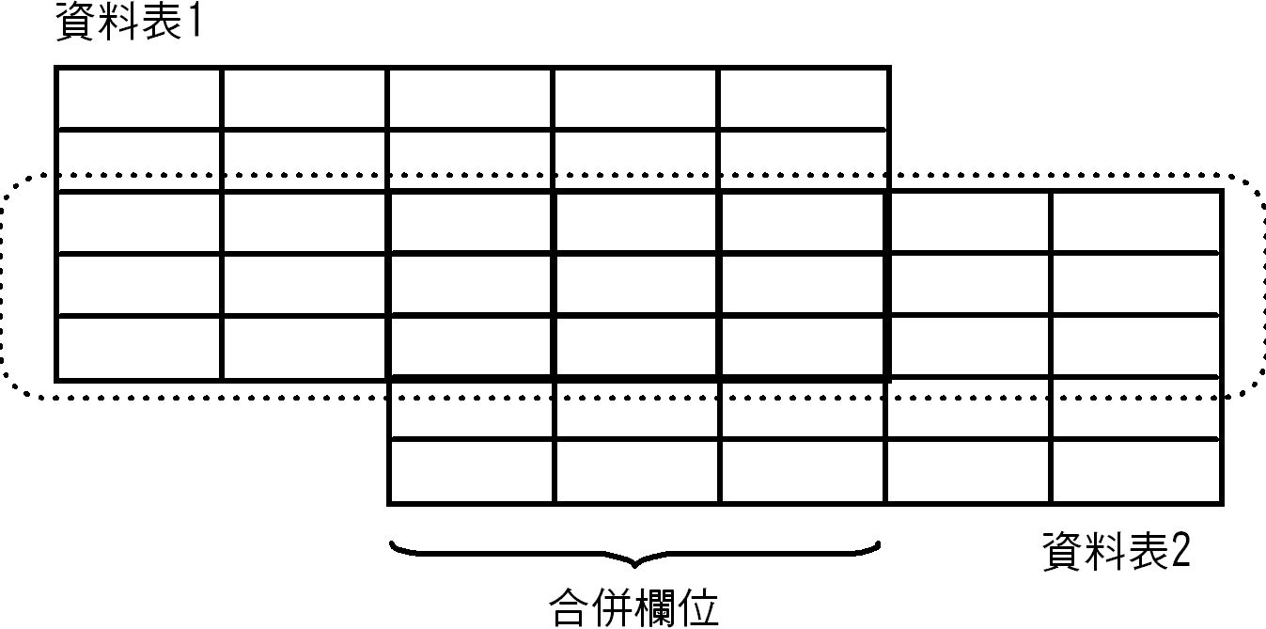
9-4 自然合併查詢-圖例
關聯式代數的自然合併（Natural Join）查詢就是SQL語言的INNER JOIN內部合併查詢，如下圖所示：

Slide 17
9-4-1 自然合併查詢-說明
如果關聯式資料庫管理系統的SQL語言沒有支援內部合併查詢指令INNER JOIN，其實，我們只需稍微修改EquiJoins合併查詢的SQL指令，一樣可以顯示自然合併查詢的結果。

Slide 18
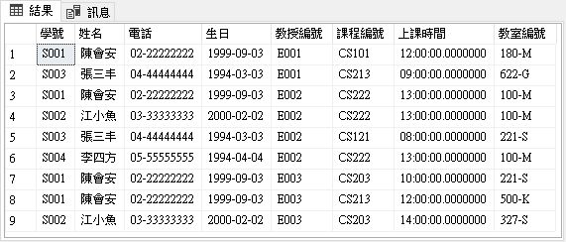
9-4-1 自然合併查詢-
SQL查詢範例：Ch9_4_1a.sql
在【學生】和【開課】兩個資料表查詢學生和修課的詳細資料，如下所示：
  SELECT 學生.*, 開課.教授編號, 開課.課程編號,
  開課.上課時間, 開課.教室編號
  FROM 學生, 開課
  WHERE 學生.學號 = 開課.學號

Slide 19
9-4-2 INNER JOIN指令-說明
SQL語言的INNER JOIN內部合併查詢指令就是自然合併查詢，可以取回兩個資料表都存在合併欄位的記錄。

Slide 20
9-4-2 INNER JOIN指令-
SQL查詢範例：Ch9_4_2a.sql
使用內部合併查詢從學生【學生】資料表取出【學號】與【姓名】欄位，和從【開課】資料表取出【課程編號】與【教授編號】欄位來顯示學生的修課資料，合併欄位是【學號】，如下所示：
SELECT 學生.學號, 學生.姓名, 開課.課程編號, 開課.教授編號
FROM 學生
INNER JOIN 開課 ON 學生.學號 = 開課.學號

Slide 21
9-4-2 INNER JOIN指令-
SQL查詢範例：Ch9_4_2b.sql
Transact-SQL可以擴充Ch9_4_2a.sql的內部合併查詢，再次執行INNER JOIN合併查詢【課程】資料表，以便取得課程的詳細資料，如下所示：
SELECT 學生.學號, 學生.姓名, 課程.*, 開課.教授編號
FROM 課程 INNER JOIN
(學生 INNER JOIN 開課 ON 學生.學號 = 開課.學號)
ON 開課.課程編號 = 課程.課程編號

Slide 22
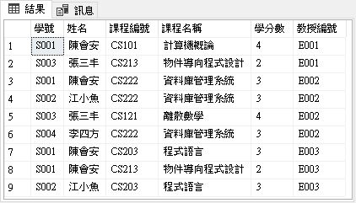
9-4-2 INNER JOIN指令-
Ch9_4_2b.sql執行結果

Slide 23
9-4-2 INNER JOIN指令-
SQL查詢範例：Ch9_4_2c.sql
Transact-SQL可以再擴充Ch9_4_2b.sql的內部合併查詢，再次執行INNER JOIN合併查詢【教授】資料表，以便取得教授的詳細資料，如下所示：
  SELECT 學生.學號, 學生.姓名, 課程.*, 教授.*
  FROM 教授 INNER JOIN
  (課程 INNER JOIN
  (學生 INNER JOIN 開課 ON 學生.學號 = 開課.學號)
  ON 開課.課程編號 = 課程.課程編號)
  ON 開課.教授編號 = 教授.教授編號

Slide 24
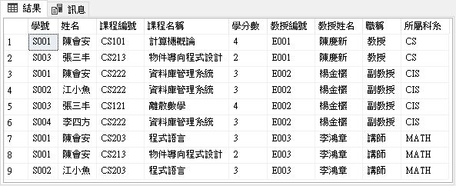
9-4-2 INNER JOIN指令-
Ch9_4_2c.sql執行結果

Slide 25
9-5 外部合併查詢
9-5-1 LEFT JOIN左外部合併查詢
9-5-2 RIGHT JOIN右外部合併查詢
9-5-3 FULL JOIN完全外部合併查詢

Slide 26
9-5 外部合併查詢
SQL語言的OUTER JOIN外部合併查詢指令可以取回指定資料表的所有記錄，它和INNER JOIN內部合併查詢的差異在於查詢結果並不是兩個資料表都一定存在的記錄，一共分成三種OUTER JOIN指令，如下所示：
  左外部合併（LEFT JOIN）
  右外部合併（RIGHT JOIN）
  完全外部合併（FULL JOIN）

Slide 27
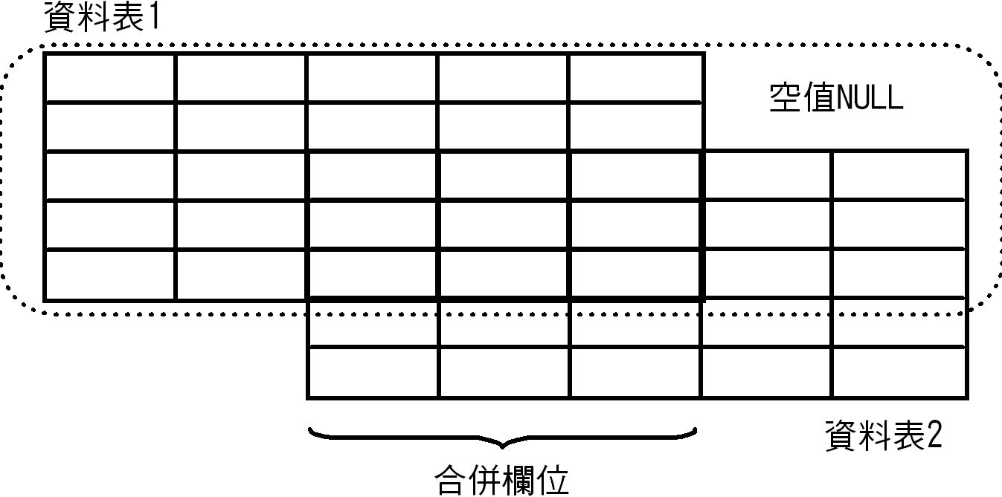
9-5-1 LEFT JOIN左外部合併查詢-說明
左外部合併是在合併的兩個資料表中，取回左邊資料表內的所有記錄，不論是否在右邊資料表存在合併欄位值。

Slide 28
9-5-1 LEFT JOIN左外部合併查詢-
SQL查詢範例：Ch9_5_1a.sql
使用【學生】與【開課】資料表執行左外部合併查詢，合併欄位是【學號】，可以顯示【學生】資料表的所有記錄，如下所示：
  SELECT 學生.學號, 學生.姓名, 開課.課程編號, 開課.成績
  FROM 學生 LEFT JOIN 開課
  ON 學生.學號 = 開課.學號

Slide 29
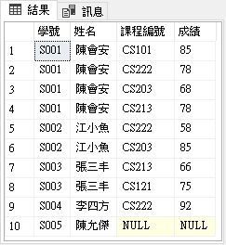
9-5-1 LEFT JOIN左外部合併查詢-
Ch9_5_1a.sql執行結果

Slide 30
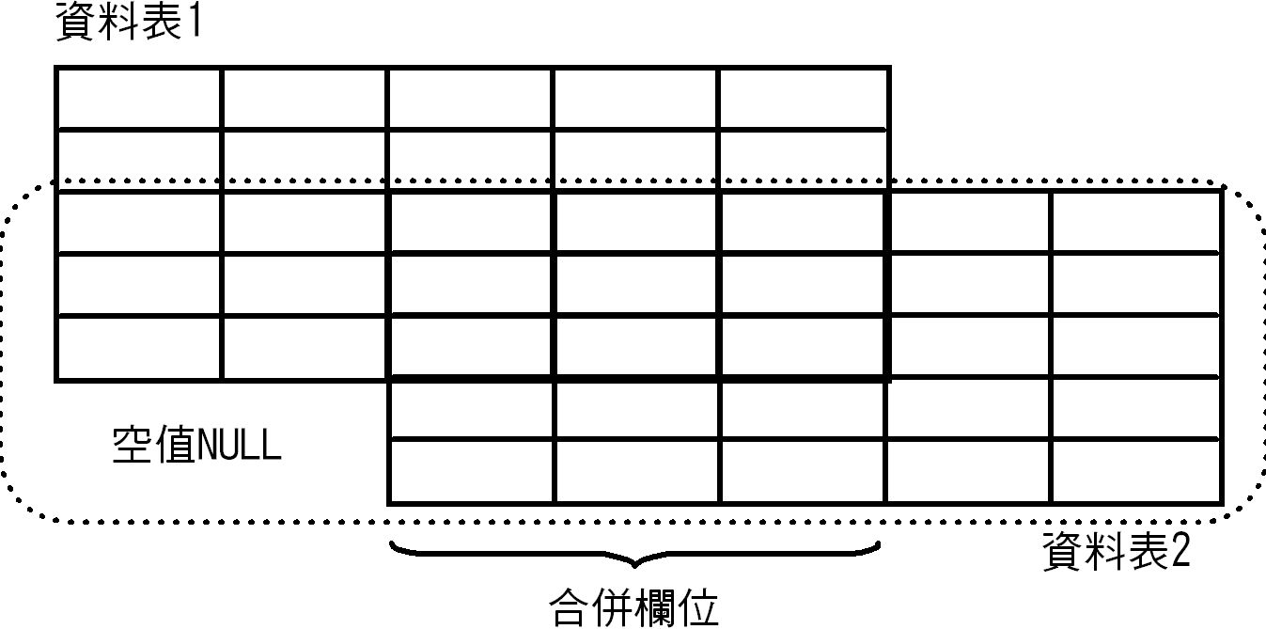
9-5-2 RIGHT JOIN右外部合併查詢-說明
右外部合併可以取回右邊資料表內的所有記錄，不論是否在左邊資料表存在合併欄位值。

Slide 31
9-5-2 RIGHT JOIN右外部合併查詢-
SQL查詢範例：Ch9_5_2a.sql
使用【開課】與【學生】資料表執行右外部合併查詢，合併欄位是【學號】，可以顯示【學生】資料表的所有記錄，如下所示：
SELECT 開課.課程編號, 開課.成績, 學生.學號, 學生.姓名
FROM 開課 RIGHT JOIN 學生
ON 開課.學號 = 學生.學號

Slide 32
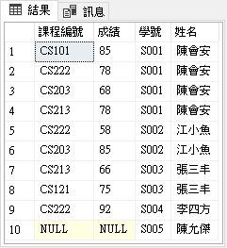
9-5-2 RIGHT JOIN右外部合併查詢- Ch9_5_2a.sql執行結果

Slide 33
9-5-2 RIGHT JOIN右外部合併查詢-
SQL查詢範例：Ch9_5_2b.sql
Transact-SQL使用多種JOIN指令來合併【學生】、【課程】和【開課】資料表，如下所示：
  SELECT 學生.學號, 學生.姓名, 課程.*, 開課.教授編號
  FROM 課程 RIGHT JOIN
  (學生 INNER JOIN 開課 ON 學生.學號 = 開課.學號)
  ON 開課.課程編號 = 課程.課程編號

Slide 34
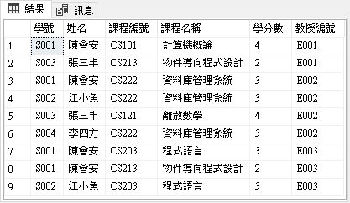
9-5-2 RIGHT JOIN右外部合併查詢- Ch9_5_2b.sql執行結果

Slide 35
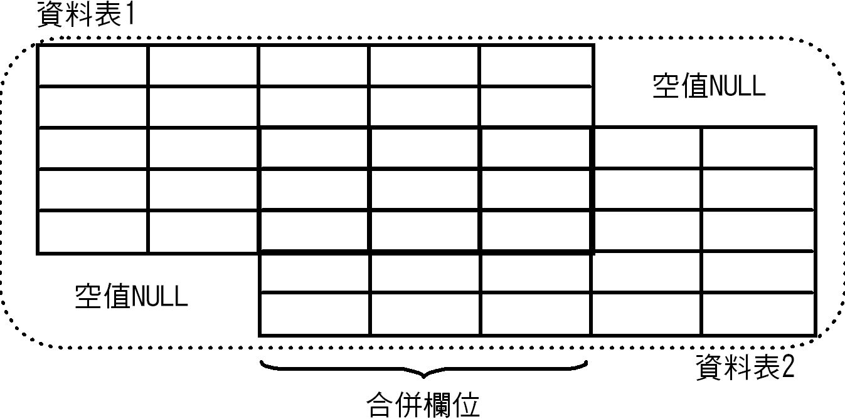
9-5-3 FULL JOIN完全外部合併查詢-說明
不同於LEFT JOIN左外部合併查詢和RIGHT JOIN右外部合併查詢，FULL JOIN完全外部合併可以取回左、右邊資料表內的所有記錄。

Slide 36
9-5-3 FULL JOIN完全外部合併查詢-
SQL查詢範例：Ch9_5_3a.sql
在【學生】與【開課】資料表執行完全外部合併查詢，合併欄位是【學號】，如下所示：
  SELECT 學生.學號, 學生.姓名, 開課.課程編號, 開課.成績
  FROM 學生 FULL JOIN 開課
  ON 學生.學號 = 開課.學號

Slide 37

9-5-3 FULL JOIN完全外部合併查詢- Ch9_5_3a.sql執行結果

Slide 38
9-6 集合運算的查詢
9-6-1 集合運算的查詢種類
9-6-2 UNION聯集查詢
9-6-3 INTERSECT交集查詢
9-6-4 EXCEPT差集查詢

Slide 39
9-6-1 集合運算的查詢種類-1
聯集UNION：將2個資料表的記錄都全部結合在一起，如果有重複記錄，只會顯示其中一筆，其基本語法如下所示：
  SELECT 欄位名稱1, 欄位名稱2 FROM 資料表1
  UNION
  SELECT 欄位名稱1, 欄位名稱2 FROM 資料表2
交集INTERSECT：從2個資料表取出同時存在的記錄，其基本語法如下所示：
  SELECT 欄位名稱1, 欄位名稱2 FROM 資料表1
  INTERSECT
  SELECT 欄位名稱1, 欄位名稱2 FROM 資料表2

Slide 40
9-6-1 集合運算的查詢種類-2
差集EXCEPT：只取出存在第1個SELECT指令的記錄，但是不存在第2個SELECT指令的記錄，其基本語法如下所示：
  SELECT 欄位名稱1, 欄位名稱2 FROM 資料表1
  EXCEPT
  SELECT 欄位名稱1, 欄位名稱2 FROM 資料表2

Slide 41
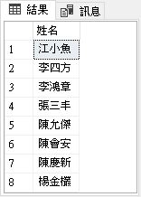
9-6-2 UNION聯集查詢-
SQL查詢範例：Ch9_6_2a.sql
請針對【學生】和【教授】兩個資料表的【姓名】和【教授姓名】欄位，使用聯集運算取出所有學生和教授姓名，如下所示：
  SELECT 姓名 FROM 學生
  UNION
  SELECT 教授姓名 FROM 教授

Slide 42

9-6-3 INTERSECT交集查詢-
SQL查詢範例：Ch9_6_3a.sql
請針對【學生】和【教授】兩個資料表的【姓名】和【教授姓名】欄位，使用交集運算取出存在2個資料表的學生和教授姓名，如下所示：
  SELECT 姓名 FROM 學生
  INTERSECT
  SELECT 教授姓名 FROM 教授

Slide 43
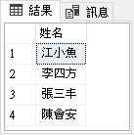
9-6-4 EXCEPT差集查詢-
SQL查詢範例：Ch9_6_4a.sql
請針對【學生】和【教授】兩個資料表的【姓名】和【教授姓名】欄位，使用差集運算取出存在【學生】資料表，但不存在【教授】資料表的姓名資料，如下所示：
  SELECT 姓名 FROM 學生
  EXCEPT
  SELECT 教授姓名 FROM 教授

Slide 44
9-7 SQL子查詢
9-7-1 子查詢的基礎
9-7-2 比較運算子的子查詢
9-7-3 邏輯運算子的子查詢

Slide 45
9-7 SQL的子查詢
SQL子查詢（Subquery）也屬於一種多重資料表的查詢，子查詢是指在SQL查詢指令之中擁有其他查詢指令，也稱為巢狀查詢（Nested Query）。
因為每一個子查詢也是一個SELECT查詢指令，換句話說，我們可以在多個資料表進行查詢，以便取得所需的查詢結果。

Slide 46
9-7-1 子查詢的基礎-說明
子查詢是附屬在SQL查詢指令，通常是位在主查詢SELECT指令的WHERE子句，以便透過子查詢取得所需的查詢條件，子查詢本身也是一個SELECT指令。
如果SQL查詢指令擁有子查詢，首先處理的是子查詢，然後才依子查詢的條件處理主查詢，取得查詢結果。

Slide 47
9-7-1 子查詢的基礎-語法
子查詢可以使用在SELECT指令的WHERE子句或GOUP BY子句的HAVING子句，也可以使用在邏輯或比較運算子的運算式中，子查詢的基本語法，如下所示：
  SELECT 欄位名稱1, 欄位名稱2, …, 欄位名稱n
  FROM 資料表1
  WHERE 欄位名稱 = (SELECT 欄位名稱
  FROM 資料表2
  WHERE 條件)

Slide 48
9-7-1 子查詢的基礎-注意事項
子查詢是位在SQL指令的括號之中。
通常子查詢的SELECT指令只會取得單一欄位值，以便與主查詢的欄位進行比較運算。
如果需要排序，主查詢可以使用ORDER BY子句，子查詢不可以使用ORDER BY子句，不過可以使用GROUP BY子句來替代。
如果子查詢取得多筆記錄，在主查詢需要使用IN邏輯運算子。
BETWEEN/AND邏輯運算子不能使用在主查詢，但是可以在子查詢使用。

Slide 49

9-7-2 比較運算子的子查詢-
SQL查詢範例：Ch9_7_2a.sql
在【學生】資料表使用【姓名】欄位取得【學號】後，查詢【開課】資料表的學生陳會安修了幾門課，如下所示：
  SELECT COUNT(*) AS 修課數
  FROM 開課
  WHERE 學號 =
  (SELECT 學號 FROM 學生 WHERE 姓名='陳會安')

Slide 50

9-7-2 比較運算子的子查詢-
SQL查詢範例：Ch9_7_2b.sql
在【課程】資料表找出【學分數】欄位值高於平均學分的課程資料，如下所示：
  SELECT * FROM 課程
  WHERE 學分數 >
  (SELECT AVG(學分數) FROM 課程)

Slide 51
9-7-3 邏輯運算子的子查詢-說明
SQL的邏輯運算子EXISTS和IN都可以使用在子查詢，EXISTS運算子判斷子查詢的結果是否有傳回資料，其傳回值可以是多個欄位資料。
IN運算子可以檢查是否存在子查詢取得的記錄資料之中，傳回值是單一欄位的多筆記錄。

Slide 52
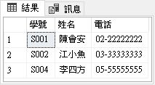
9-7-3 邏輯運算子的子查詢-EXISTS指令
SQL查詢範例：Ch9_7_3a.sql
在【學生】資料表顯示【開課】資料表有修課程編號CS222的學生資料，如下所示：
  SELECT 學號, 姓名, 電話 FROM 學生
  WHERE EXISTS
  (SELECT * FROM 開課
  WHERE 課程編號 = 'CS222'
  and 學生.學號 = 開課.學號)

Slide 53
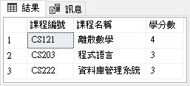
9-7-3 邏輯運算子的子查詢-EXISTS指令
SQL查詢範例：Ch9_7_3b.sql
從【開課】和【課程】資料表取出所有在221-S和100-M教室上課的課程資料，如下所示：
  SELECT * FROM 課程
  WHERE EXISTS
  (SELECT * FROM 開課
  WHERE (教室編號='221-S' or 教室編號='100-M')
  and 課程.課程編號=開課.課程編號)

Slide 54

9-7-3 邏輯運算子的子查詢-EXISTS指令
SQL查詢範例：Ch9_7_3c.sql
請改用合併查詢取得與Ch9_7_3b.sql相同的查詢結果，如下所示：
  SELECT DISTINCT 課程.* FROM 課程, 開課
  WHERE (開課.教室編號='221-S'
  OR 開課.教室編號='100-M')
  AND 課程.課程編號=開課.課程編號

Slide 55
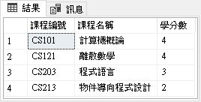
9-7-3 邏輯運算子的子查詢-IN指令
SQL查詢範例：Ch9_7_3d.sql
從【課程】和【開課】資料表取出學號S004沒有修的課程，如下所示：
  SELECT * FROM 課程
  WHERE 課程編號 NOT IN
  (SELECT 課程編號 FROM 開課 WHERE 學號='S004')

Slide 56

9-7-3 邏輯運算子的子查詢-IN指令
SQL查詢範例：Ch9_7_3e.sql
請使用三層巢狀查詢從【學生】、【開課】和【教授】資料表，找出學生【江小魚】修了哪些教授的哪些課程，如下所示：
  SELECT * FROM 教授
  WHERE 教授編號 IN
  (SELECT 教授編號 FROM 開課
  WHERE 學號=(SELECT 學號 FROM 學生
  WHERE 姓名 = '江小魚'))

Slide 57
9-7-3 邏輯運算子的子查詢-IN指令
SQL查詢範例：Ch9_7_3f.sql
在Ch9_7_3e.sql的子查詢也可以改為合併查詢來取得相同結果，如下所示：
  SELECT DISTINCT 教授.* FROM 教授, 開課, 學生
  WHERE 教授.教授編號 = 開課.教授編號
  AND 開課.學號 = 學生.學號
  AND 學生.姓名 = '江小魚'

Slide 58
9-8 合併更新與刪除
9-8-1 UPDATE與JOIN的合併更新
9-8-2 DELETE與JOIN的合併刪除

Slide 59
9-8 合併更新與刪除
在第7章的UPDATE和DELETE指令是更新與刪除同一資料表的記錄資料，WHERE子句的條件也是同一資料表的欄位。如果更新與刪除的資料和條件位在不同資料表，我們需要使用合併運算取得條件來進行資料表記錄的更新與刪除。
在測試本節合併更新與刪除指令前，請先執行SQL指令（檔案名稱：Ch9_8a.sql），在SQL Server的【教務系統】資料庫新增一筆修課資料，如下：
INSERT INTO 開課 (教授編號, 學號, 課程編號, 上課時間, 教室編號)
VALUES ('E003','S002','CS222', '8:00am', '300-K')

Slide 60
9-8-1 UPDATE與JOIN的合併更新-
SQL查詢範例：Ch9_8_1a.sql
在【開課】資料表需要更新教授【李鴻章】在教室300-K的上課時間，將時間改為9:00am，如下所示：
UPDATE 開課 SET 開課.上課時間 = '9:00am'
FROM 開課 INNER JOIN 教授
ON 開課.教授編號 = 教授.教授編號
WHERE 教授.教授姓名 = '李鴻章' AND 開課.教室編號 = '300-K'

Slide 61
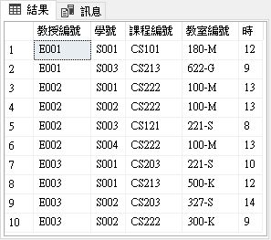
9-8-1 UPDATE與JOIN的合併更新-結果
執行SQL指令（檔案名稱：Ch9_8_1b.sql）顯示【開課】資料表的所有記錄和欄位，如下所示：
  SELECT 教授編號, 學號, 課程編號, 教室編號,
  DATEPART(Hour, 上課時間) AS 時
  FROM 開課

Slide 62
9-8-2 DELETE與JOIN的合併刪除-
SQL查詢範例：Ch9_8_2a.sql
在【開課】資料表刪除教授【李鴻章】在教室300-K的上課記錄，如下所示：
DELETE 開課 FROM 開課 INNER JOIN 教授
ON 開課.教授編號 = 教授.教授編號
WHERE 教授.教授姓名 = '李鴻章' AND 開課.教室編號 = '300-K'

Slide 63
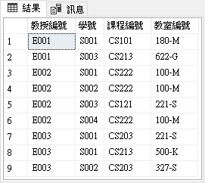
9-8-2 DELETE與JOIN的合併刪除-結果
執行SQL指令（檔案名稱：Ch9_8_2b.sql）顯示【開課】資料表的所有記錄和欄位，如下所示：
SELECT 教授編號, 學號, 課程編號, 教室編號 FROM 開課

Slide 64
End

